Slide 1
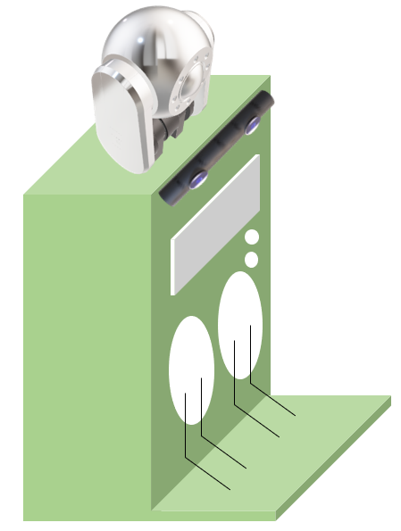




Deep
Learning Model
보호자의 목소리로 녹음된 명령어 출력
반려견이 행동
자세 판별
보상

Slide 2


openCV
반려견이
배변 패드에 배변
배변 패드위의
배변 인식
보상

Slide 3
Play
Game
보호자가
게임 시작
반려견이 버튼 놀이 진행
보상

Slide 4
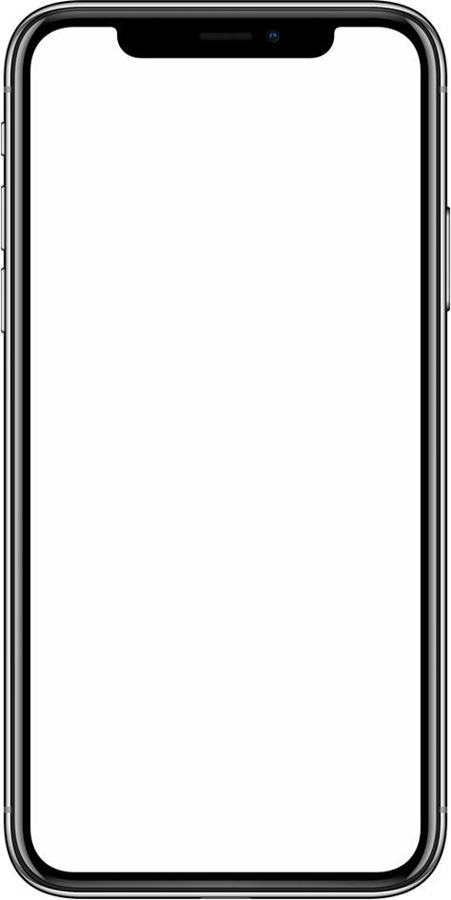
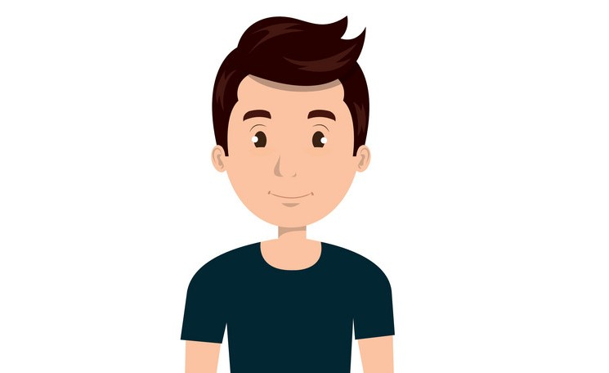
Video Call
Hang up
Hang up
보호자가 영상통화 버튼 클릭
보호자가 전화 끊기 버튼 클릭
영상통화 실행

